Slide 1
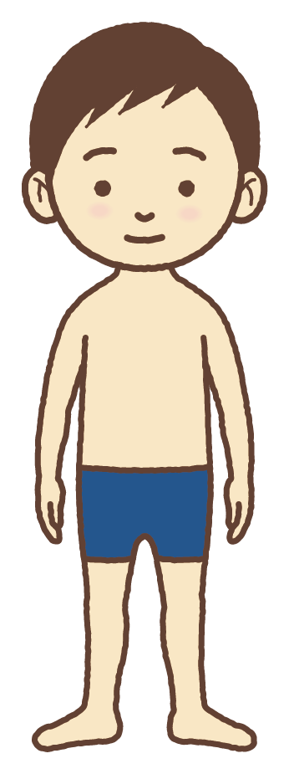
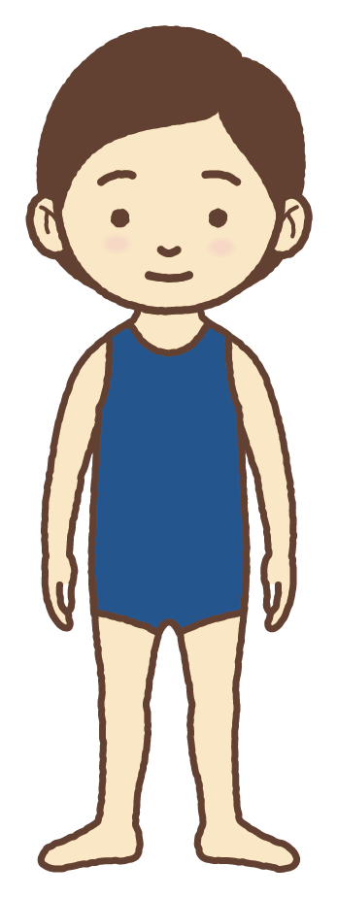
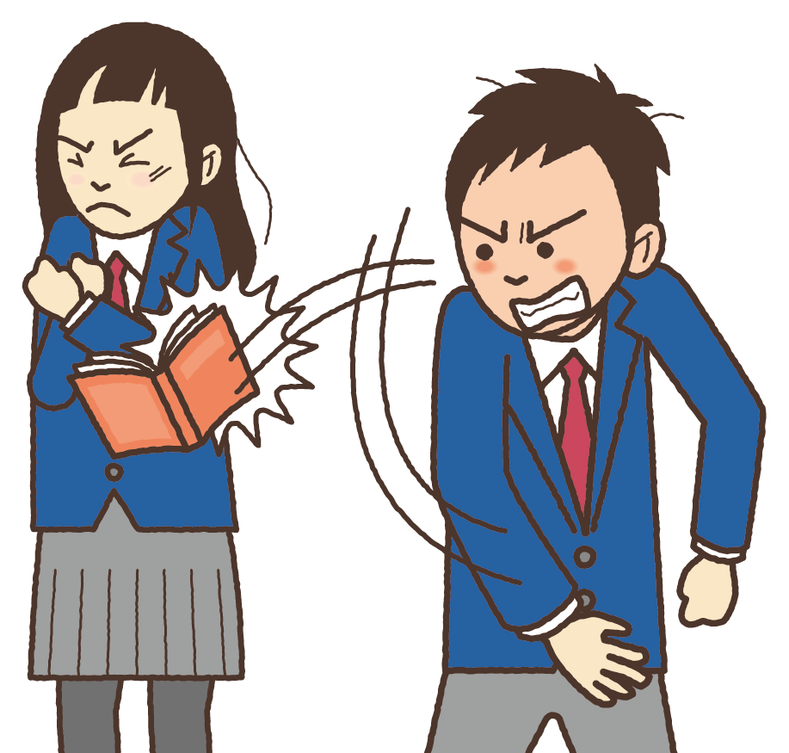
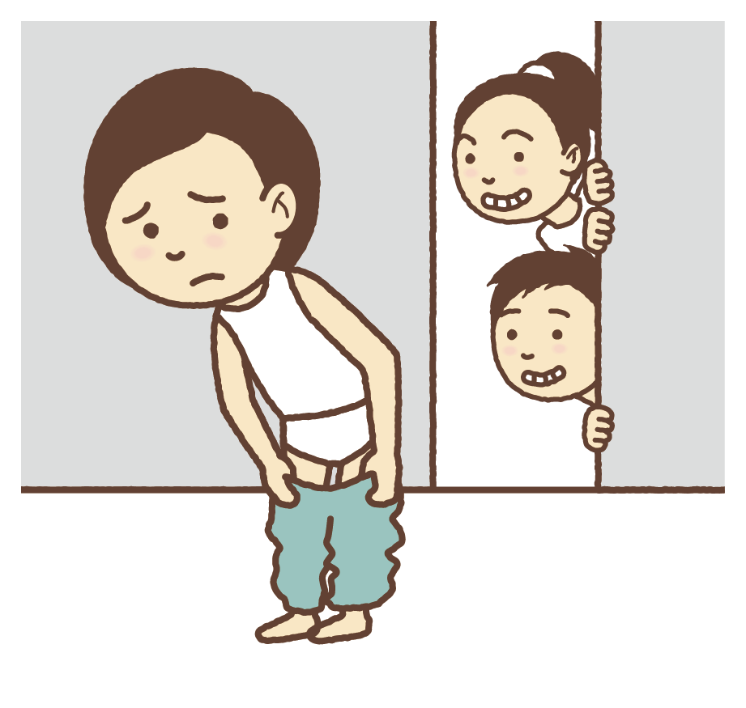
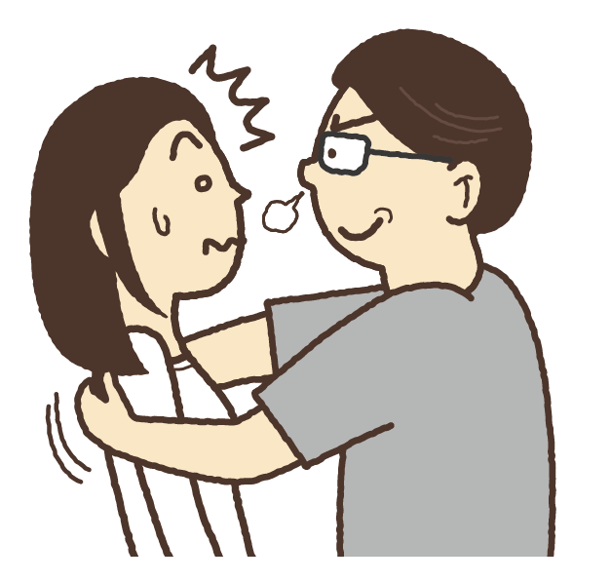
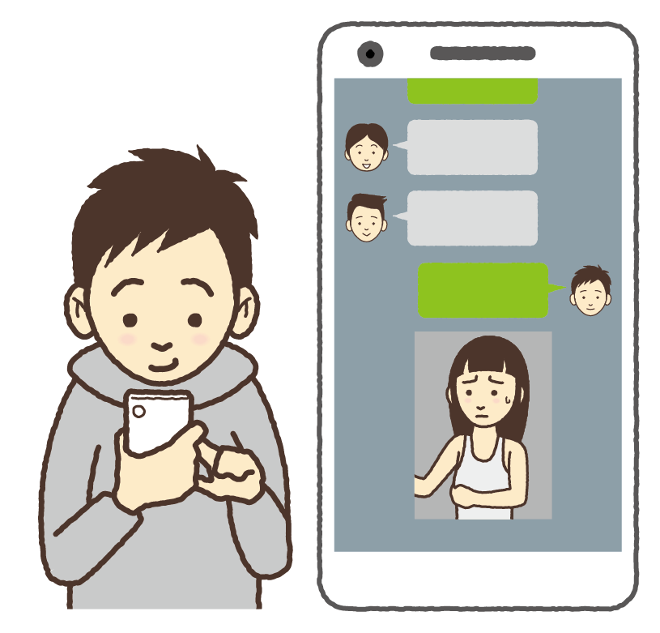
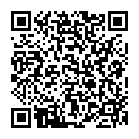
生命（いのち）の安全教育について
性犯罪・性暴力は、被害者の尊厳を著しく踏みにじる行為であり、その心身に長期にわたり重大な悪影響を及ぼすことから、その根絶に向けた取組を強化していく必要があります。令和２年６月に政府の「性犯罪・性暴力対策強化のための関係府省会議」において、「性犯罪・性暴力対策の強化の方針」が決定されました。
性犯罪・性暴力の根絶に向けて、誰もが、性犯罪・性暴力の加害者にも、被害者にも、傍観者にもならないよう、令和２年度から４年度までの３年間を、性犯罪・性暴力対策の「集中強化期間」として、教育・啓発の強化等の実効性ある取組を速やかに進めていきます。
この方針を踏まえ、子供たちが性暴力の加害者、被害者、傍観者にならないよう、全国の学校において「生命（いのち）の安全教育」を推進することになりました。ついては、教職員各位におかれても「性犯罪・性暴力対策の強化の方針」について十分了知されるとともに、生命の安全教育の趣旨を踏まえた教育・啓発の強化等について御協力をお願いいたします。
１．生命の安全教育 概要
発達の段階に応じた、「生命（いのち）を大切にする」「加害者にならない」「被害者にならない」「傍観者にならない」ための教育を実施します。
具体的には、生命の尊さを学び、性暴力の根底にある誤った認識や行動、また、性暴力が及ぼす影響などを正しく理解した上で、生命を大切にする考えや、自分や相手、一人一人を尊重する態度等を、発達段階に応じて身に付けることを目指すものです。
対象
幼児（就学前の教育・保育）、小学校、中学校、高校、大学等
※特別支援教育では、障害のある児童生徒等の個々の障害の状態や特性及び発達の状態等を踏まえた指導を実施。
実施方法
児童生徒の発達の段階や学校の状況を踏まえて、教材・指導の手引きを活用しつつ、生命の安全教育を実施。
このほか、学校教育活動全体で性暴力被害防止に向けた取組も実施。
２．教材・指導の手引きの内容
文部科学省と内閣府が連携し、有識者の意見も踏まえ、生命の安全教育のための教材及び指導の手引きを作成しました。
指導の手引きには、各段階に応じたねらいや展開、児童生徒から相談を受けた場合の対応のポイント、指導上の配慮事項、障害のある児童生徒への指導方法の工夫、保護者への対応等を示しています。
児童生徒の発達の段階や学校の状況を踏まえ、各学校の判断により、教育課程内外の様々な活動を通じて本教材を活用することが可能です。なお、各教科等の授業の中で本教材を使用する場合は、各教科等の目標や内容等を踏まえた上で、適切に使用するようご留意ください。
生命の安全教育に関する保護者への案内例も作成しました。保護者や地域の人材等の理解を得ながら、教育の推進をお願いいたします。
主な教材の内容
【幼児期】
・「水着で隠れる部分」は自分だけの大切なところ
・相手の大切なところを、見たり、触ったりしてはいけない
・いやな触られ方をした場合の対応 等
【高校】
・自分と相手を守る「距離感」について
・性暴力とは何か（デートＤＶ、ＳＮＳを通じた被害、
セクシュアルハラスメントの例示）
・二次被害について
・性暴力被害に遭った場合の対応 等
【小学校】
・「水着で隠れる部分」は自分だけの大切なところ
・相手の大切なところを、見たり、触ったりしない
・いやな触られ方をした場合の対応
・ＳＮＳを使うときに気を付けること（高学年） 等
【高校卒業前、大学、一般（啓発資料）】
・性暴力の例
・身近な被害実態
・性暴力が起きないようにするためのポイント
・性暴力被害に遭った場合の対応・相談先 等
【中学校】
・自分と相手を守る「距離感」について
・性暴力とは何か（デートＤＶ、
ＳＮＳを通じた被害の例示）
・性暴力被害に遭った場合の対応 等
【特別支援教育】
・小・中学校向け教材を活用しつつ、児童生徒等の障害の状態や特性及び発達の状態等に応じた個別指導を実施。
特
各段階の教材・指導の手引きは、下記のサイトよりダウンロードできます。教育委員会や学校における研修や授業等において、本教材を投影したり配布したりするなどして、御活用いただけます。
文部科学省ホームページ「性犯罪・性暴力対策の強化について」（URL）https://www.mext.go.jp/a_menu/danjo/anzen/index.html
1

Slide 2
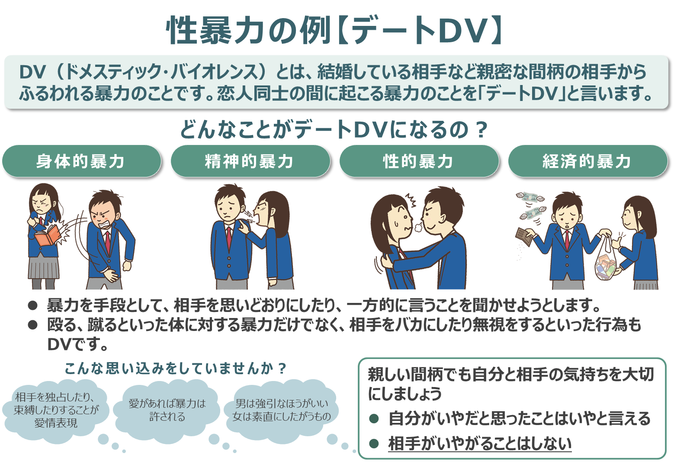
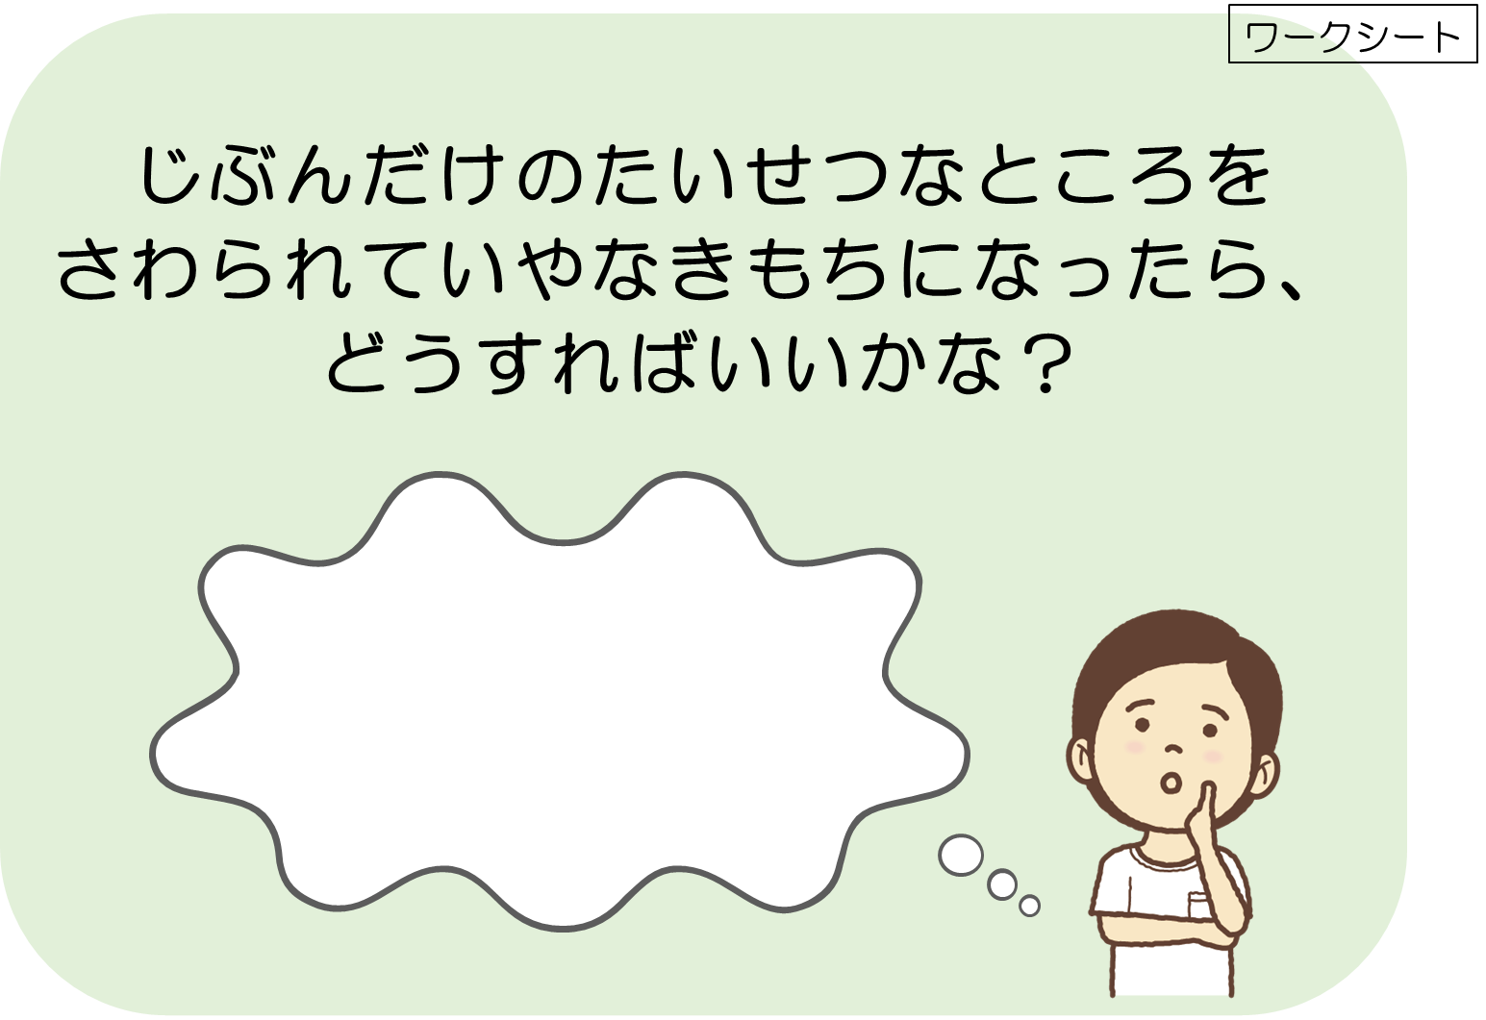
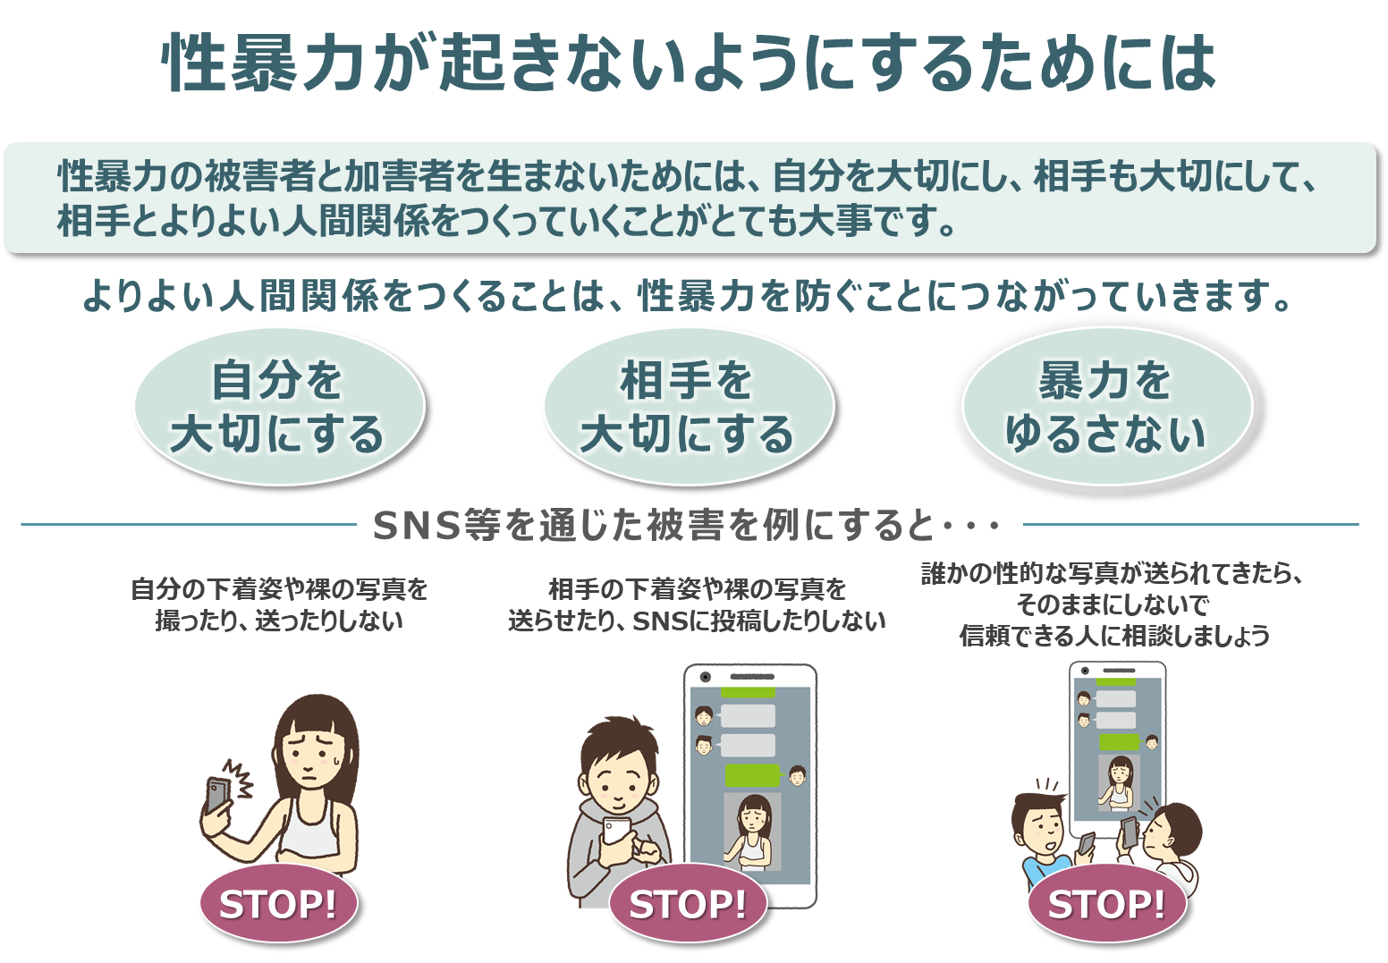
３．教材例
各校や地域の状況等に応じて適宜内容の加除、改変も可能。
幼児向け教材は、プール等の生活の中の場面を捉えて、教材を切り分けて使用。
中学生・高校生向け教材には、登場人物がどのように行動すればよかったのかを考えるワークも実施可能な事例を掲載。
幼児向け 教材例
中学生向け 教材例
小学生（低・中学年）向け 教材例
高校生向け 教材例
小学生（高学年）向け 教材例
高校生（卒業直前）・大学生・一般向け 啓発資料例
（※生徒等の状況等を踏まえ、必要に応じ指導）
2

